Slide 1

“DESARROLLO DE SOFTWARE PARA LA PROGRAMACIÓN Y OPERACIÓN DEL MANIPULADOR ROBOTICO CRSA255”
AUTORES: Casa Douglas
Coque Danilo

Slide 2
Objetivo General
Desarrollar un software para la programación y operación del manipulador robótico CRS A255.

Slide 3
Objetivos Específicos
Optimizar el sistema de control para el movimiento del manipulador robótico en sus cinco grados de libertad.
Desarrollar una interfaz gráfica en lenguaje de programación Java mediante el entorno de desarrollo de aplicaciones NetBeans para controlar al manipulador robótico CRS A255.
Establecer una adecuada comunicación mediante el protocolo I2C para la transferencia de información entre el computador y el controlador CAD del manipulador robótico CRS A255.
Realizar las pruebas del correcto funcionamiento de todo el hardware y software implementado

Slide 4
Alcance
Optimizar la operación, mediante la contrucción de tarjetas electrónicas
Desarrollar una interfaz gráfica en lenguaje Java
Emular el entorno de trabajo del software RobComm

Slide 5
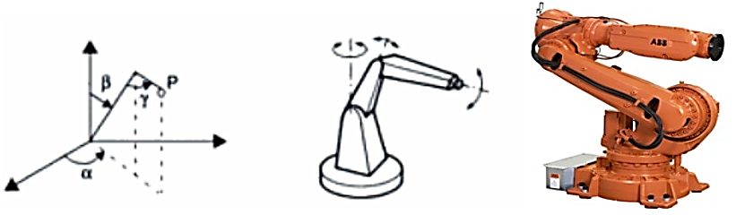
Robot Atropomórfico
Características:
Realiza trayectorias complejas
Alta maniobrabilida y accebilidad
Tareas pesadas y repetitivas
Utilizado en el campo industrial, cientifco y educacional

Slide 6
MANIPULADOR ROBOTICO CRS A255

Slide 7
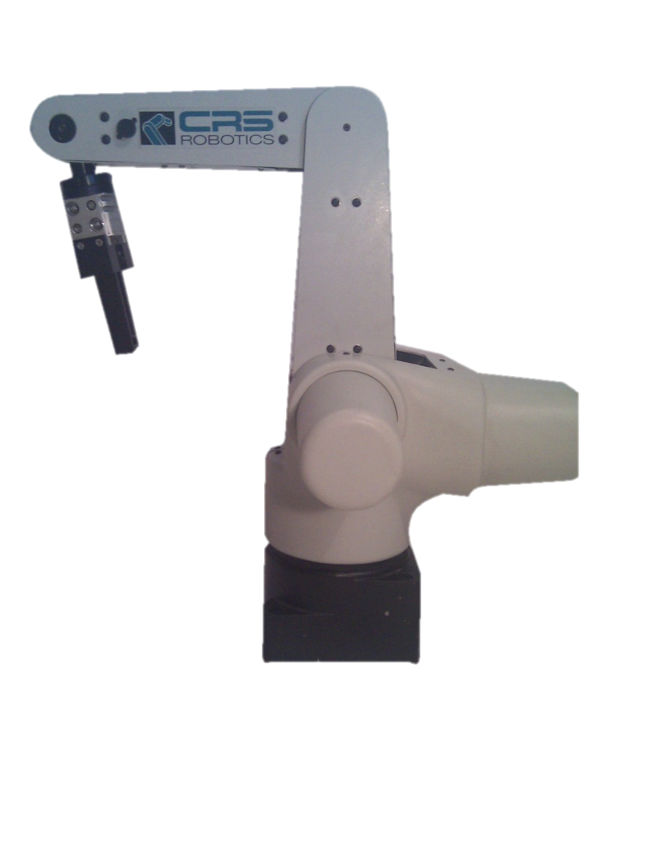
PRINCIPALES CARACTERÍSTICAS
Estructura | Cinco grados de libertad
Sistema de Accionamiento | Motores DC electromecánicos
Peso total | 19 Kilogramos
Frenos | Un freno por articulación con excepción de la primera articulación.
Conexión efector final | Accionamiento eléctrico - neumático
Carga útil nominal | 1 kilogramos

Slide 8
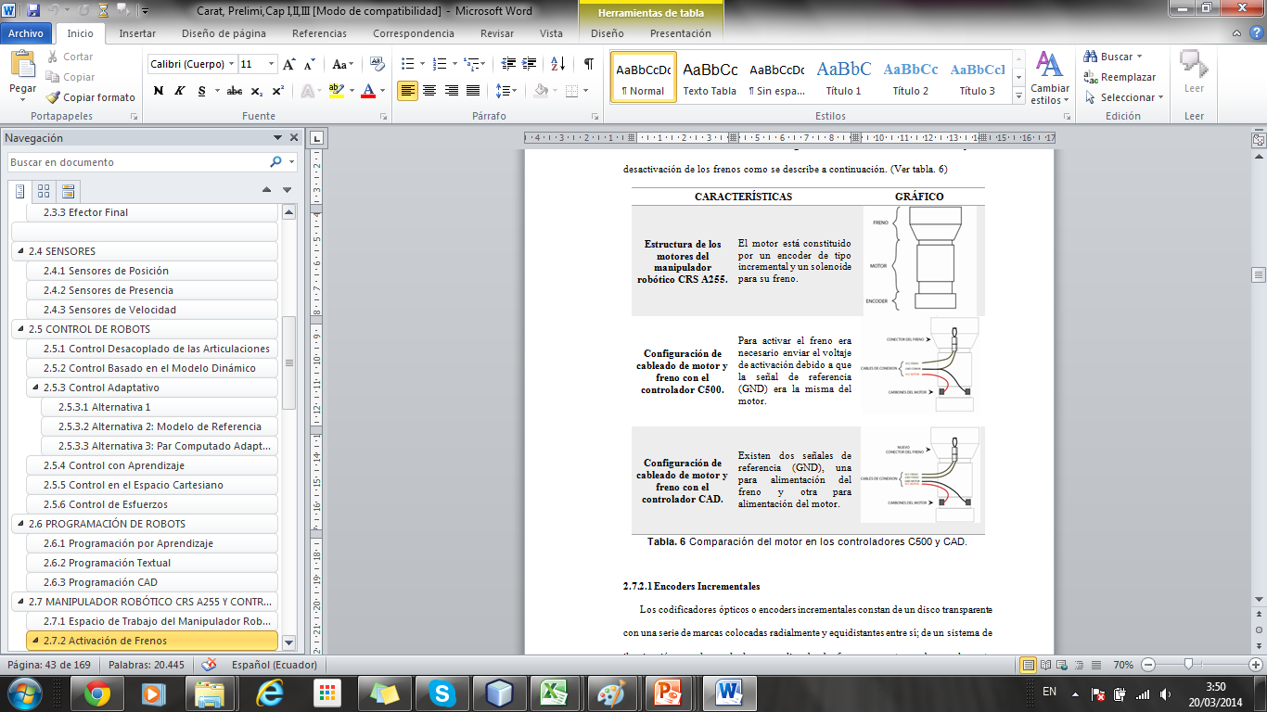

Slide 9
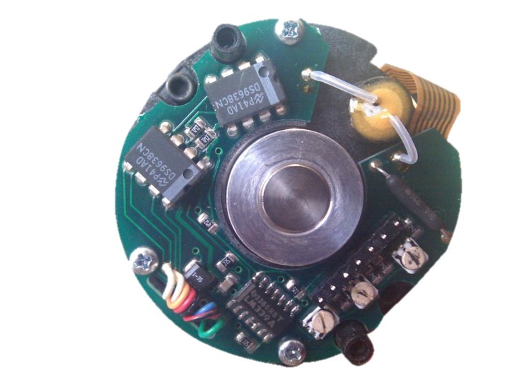
Encoder Incremental
 | Descripción
Alimentación | 5 VDC
Resolución | 1000 pulsos por revolución
Canales | 3

Slide 10
ANLISIS DEL CONTROLADOR CAD

Slide 11
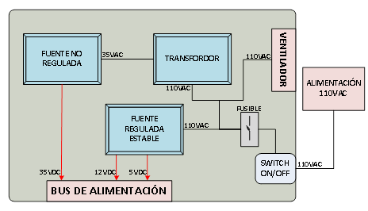
Etapa de alimentación

Slide 12
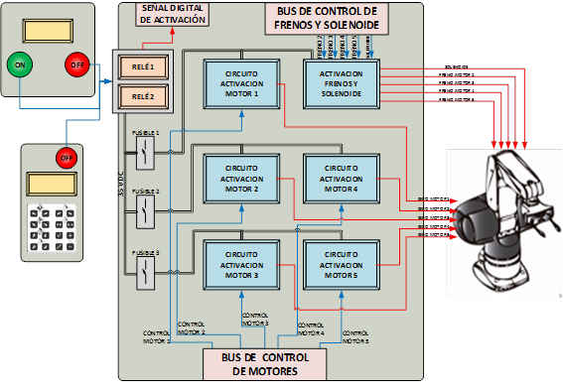
Etapa de Potencia

Slide 13
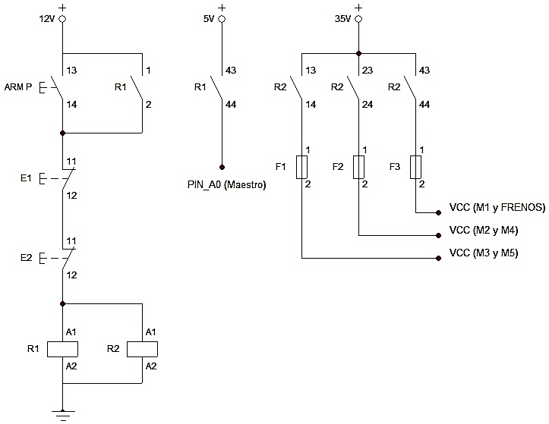
Circuito de Enclavamiento

Slide 14
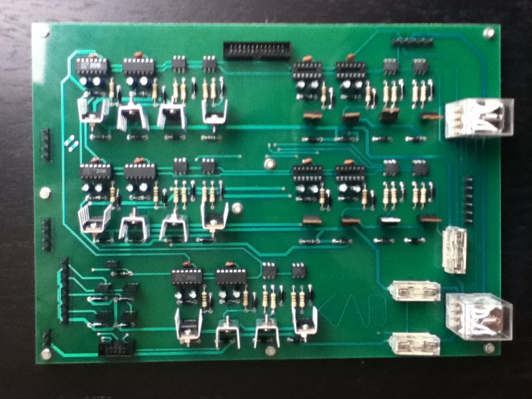
Tarjeta de potencia

Slide 15
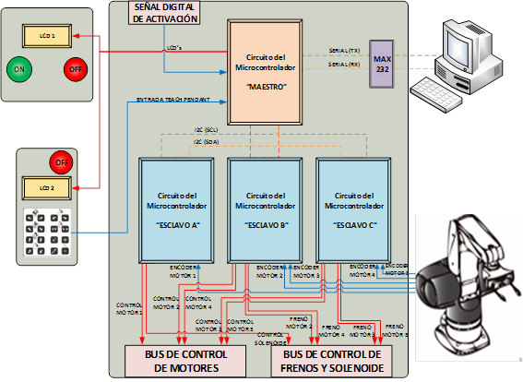
Etapa de control

Slide 16
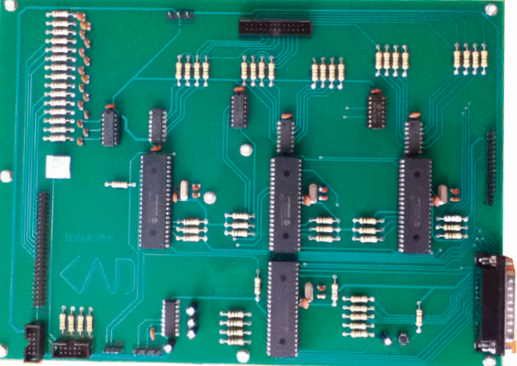
Tarjeta de control

Slide 17
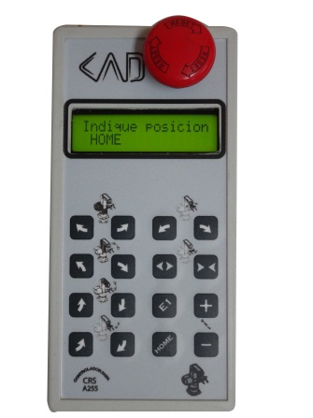
Teach Pendant

Slide 18
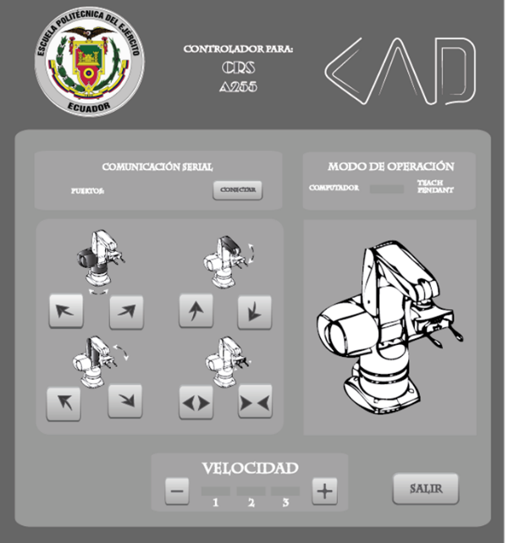
Interfaz de usuario

Slide 19
Software RobComm

Slide 20
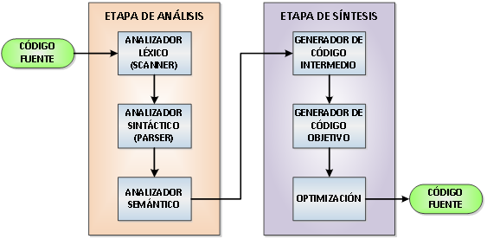
Estructura de un traductor

Slide 21
IMPLEMENTACIÓN DE HARDWARE

Slide 22
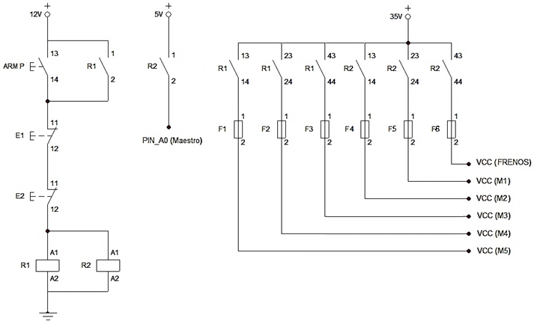
Circuito de enclavamiento

Slide 23
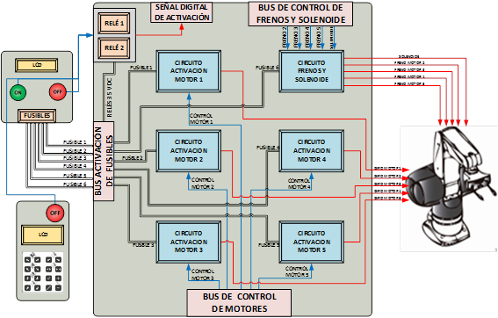
Funcionamiento de la tarjeta de potencia

Slide 24
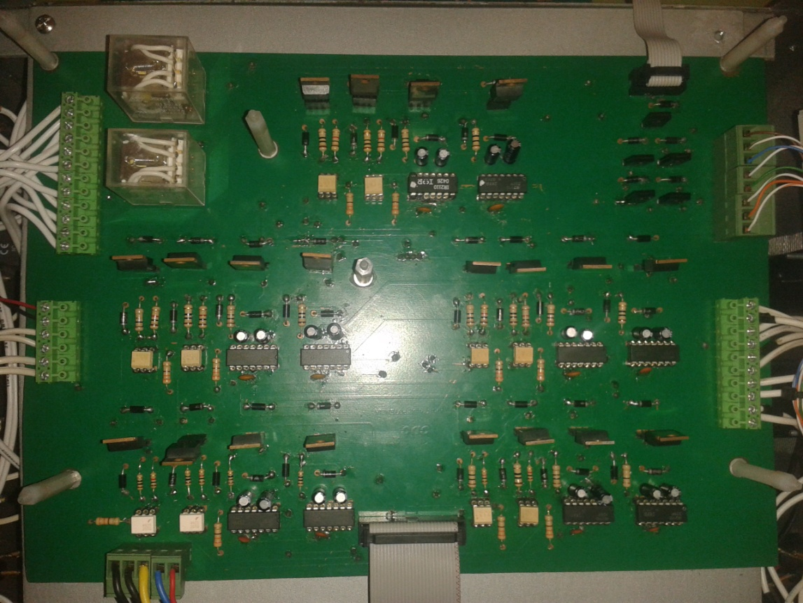
Diseño Tarjeta CDC 2

Slide 25
ANALISIS TARJETA DE CONTROL

Slide 26
Cuadro comparativo
CARACTERÍSTICAS | PIC 16F877A | PIC 18F452
Arquitectura | 8 bit | 8 bit
Frecuencia máx. CPU | 20Mhz (5 MIPS) | 40MHz (10MIPS)
Memoria de programa (flash) | 8kB | 32kB
RAM | 368 byte | 1536 byte
EEPROM | 256 byte | 256 byte
Número de pines | 40 (Pin I/O:33) | 40 (Pin I/O:34)
A/D conversor | 1 (8 canales) | 1 (8 canales)
Módulo CCP | 2x CCP, resolución PWM 10 bit | 2x CCP, resolución PWM 10 bit
Temporizadores | 2x8 bits, 1x 16 bit | 1x8 bits, 3x 16 bit
Periféricos de comunicaciones | 1x A/E/USART, 1x MSSP (SPI/I2C) | 1x A/E/USART, 1x MSSP (SPI/I2C)
CARACTERÍSTICAS | PIC 16F88
Arquitectura | 8 bit
Frecuencia máx. CPU | 20Mhz (5 MIPS)
Memoria de programa (flash) | 7kB
RAM | 368 byte
EEPROM | 256 byte
Número de pines | 18 (Pin I/O:16)
A/D conversor | 1 (7 canales)
Módulo CCP | 1x CCP, resolución PWM 10 bit
Temporizadores | 2x8 bits, 1x 16 bit
Periféricos de comunicaciones | 1x A/E/USART, 1x SSP (SPI/I2C)

Slide 27
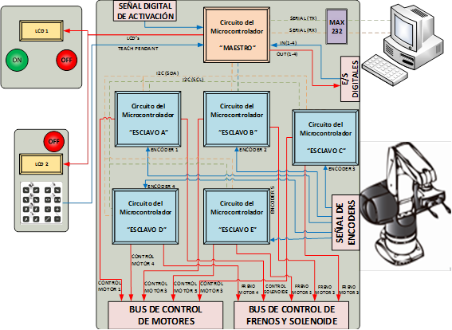
Distribución y esquema

Slide 28
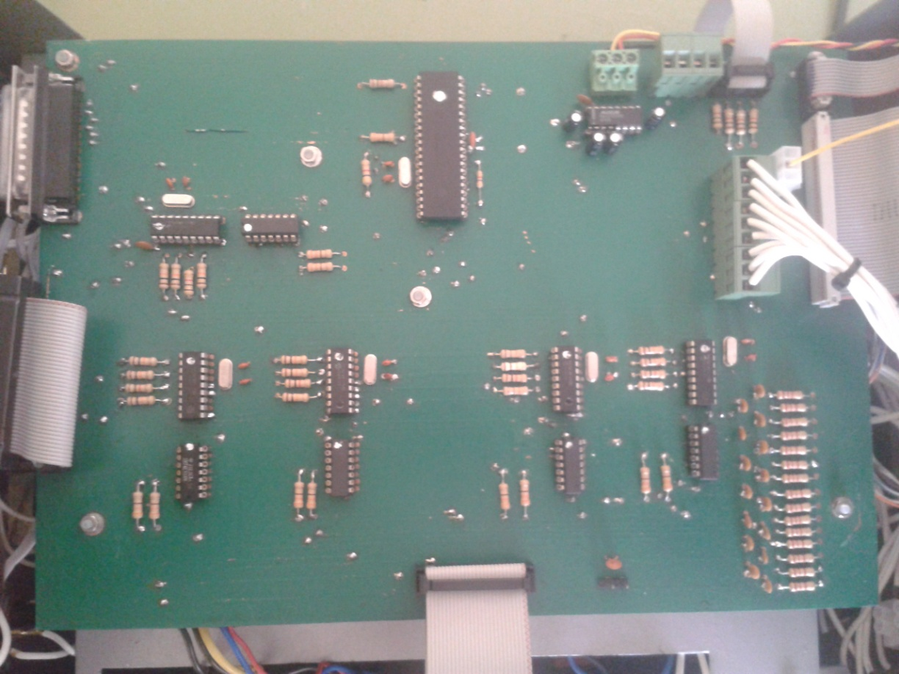
Diseño final de la tarjeta de control

Slide 29
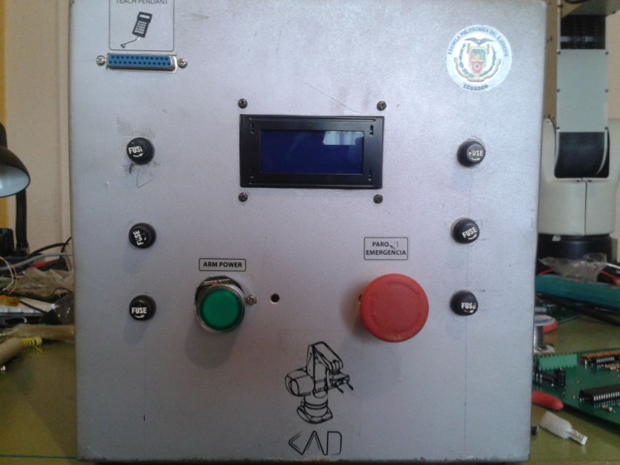
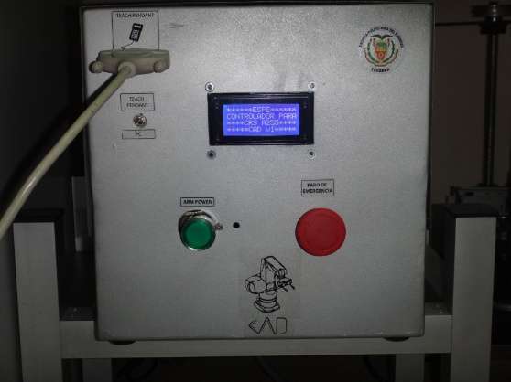
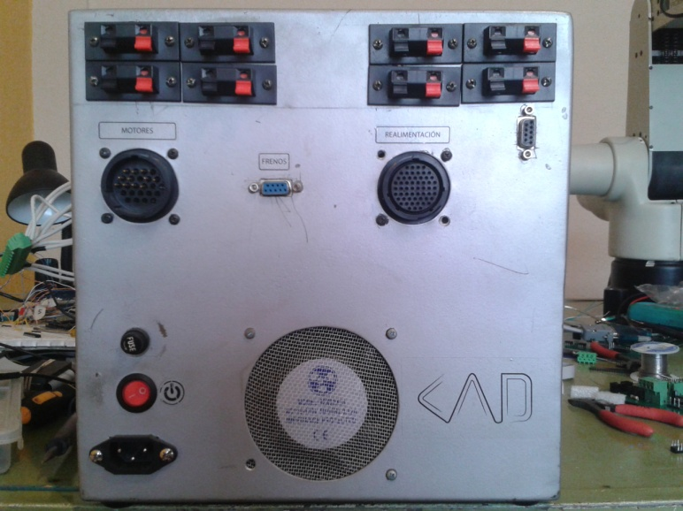
Diseño del chasis

Slide 30
IMPLEMENTACIÓN DE SOFTWARE

Slide 31
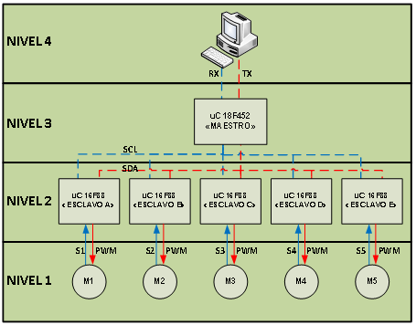
Análisis de comunicación

Slide 32
Comandos seleccionados

Slide 33
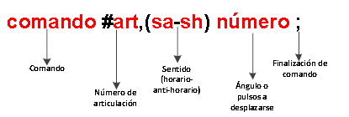
Envío de comandos de usuario a Java

Slide 34
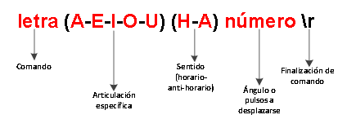
      Estructura de Envío de Comando de Java a Maestro

Slide 35
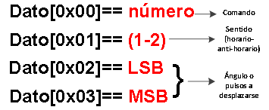
Estructura de Envío de Comando de Maestro a Esclavo

Slide 36
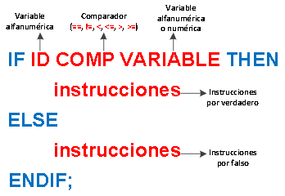
Sentencias condicionales y de repetición

Slide 37
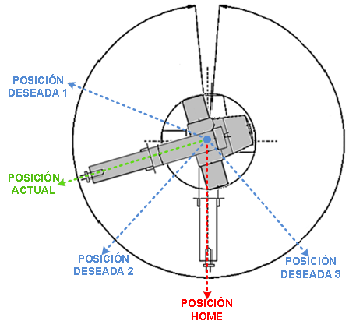
ALGORITMO DE MOVIMIENTO

Slide 38
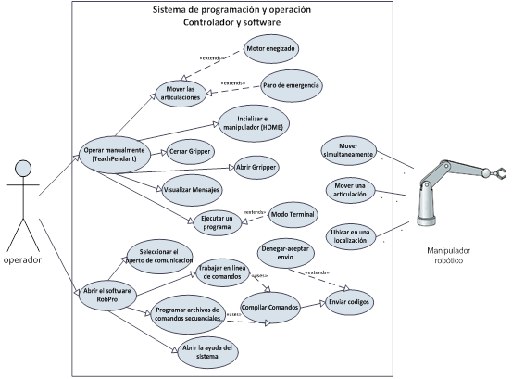
CAOSOS DE USOS DEL SISTEMA

Slide 39
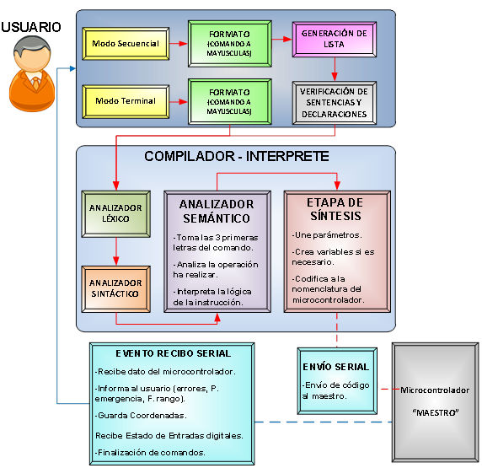
Implementación de Software

Slide 40
PRUEBAS Y RESULTADOS
Freq: 20.2 KHz | Teórico | Experimental CW (subida) | Experimental CCW (bajada)
Duty 25% | 150 pulsos/10ms | 144 pulsos/10ms |  | 166 pulsos/10ms
Duty 50% | 300 pulsos/10ms | 207 Pulsos/10ms |  | 222 Pulsos/10ms
Duty 75% | 450 pulsos/10ms | 327 pulsos/10 ms |  | 339 pulsos/10 ms
Duty 100% | 600 pulsos/10ms | 413 pulsos/10ms |  | 440 pulsos/10ms
Freq: 20.2 KHz | Teórico | Experimental CW (subida) | Experimental CCW (bajada)
Duty 25% | 150 pulsos/10ms | 148 pulsos/10ms |  | 147 pulsos/10ms
Duty 50% | 300 pulsos/10ms | 298 Pulsos/10ms |  | 297 Pulsos/10ms
Duty 75% | 450 pulsos/10ms | 445 pulsos/10 ms |  | 443 pulsos/10 ms
Duty 100% | 600 pulsos/10ms | 592 pulsos/10ms |  | 589 pulsos/10ms

Slide 41
Movimiento Articulación 1
 | Conteo de pulsos | % error | Angulo desplazado | % error
Teóricos | 18000 | - | 90º | -
Sentido CW | 18001 | +-0.005 | 91º | +-1.11
Sentido CCW | 18001 | +-0.005 | 91º | +-1.11
Movimiento Articulación 2
 | Conteo de pulsos | % error | Angulo desplazado | % error
Teóricos | 9000 | - | 45º | -
Sentido CW | 9001 | 0.005 | 46º | 2.22
Sentido CCW | 9001 | 0.005 | 40º | 11.11
Movimiento Articulación 3
 | Conteo de pulsos | % error | Angulo desplazado | % error
Teóricos | 18000 | - | 90º | -
Sentido CW | 18001 | 0.005 | 93º | 3.33
Sentido CCW | 18001 | 0.005 | 91º | 1.11

Slide 42
Movimiento Articulación 4
 | Conteo de pulsos | % error | Angulo desplazado | % error
Teóricos | 2430 | - | 45º | -
Sentido CW | 2431 | 0.005 | 46º | 2.22
Sentido CCW | 2431 | 0.005 | 40º | 11.11
Movimiento Articulación 5
 | Conteo de pulsos | % error | Angulo desplazado | % error
Teóricos | 18000 | - | 90º | -
Sentido CW | 18001 | 0.005 | 91 | 1.11
Sentido CCW | 18001 | 0.005 | 91 | 1.11

Slide 43
CONCLUSIONES Y RECOMENDACIONES
Un solo microcontrolador dota de mayores recursos y capacidades al sistema.
Cada microcontrolador esclavo toma sus propias desciones

Slide 44
El uso de un lenguaje de alto nivel de programación orientada a objetos como es Java, ha permitido realizar de una manera simple y estructurada el diseño de la interfaz grafica de usuario, además estos lenguajes cuentan con aportes como paquetes y librerías que optimizan el desarrollo de código.
Mediante el uso de herramientas que complementan al lenguaje java, se logro adaptar la estructura de los comandos seleccionados, diseñando un compilador básico que permite de manera independiente del programa fuente, conocer si existe un error en la gramática del comando, así poder prevenir de posibles errores, antes que se envíe información al controlador y provoque un funcionamiento erróneo.

Slide 45
El uso de clases tipo hilo en la programación del software, es de gran importancia ya que permiten realizar subprocesos que no tienen mayor relevancia en la ejecución del programa principal, es decir esto permite que mientras el usuario este interactuando con la interfaz, otra operación puede estar ejecutándose, sin importar que este haya finalizado la operación para comenzar una nueva acción.
Al implementar la segunda etapa del proyecto de rehabilitación de los controladores del manipulador robótico CRS A255, se ha logrado que la cátedra de robótica cuente con prototipos funcionales para realizar prácticas de laboratorio y así contribuir para un mejor aprendizaje de los estudiantes.

Slide 46
RECOMENDACIONES

Slide 47
Antes de utilizar el software implementado es recomendable, primero revisar la sintaxis de las instrucciones, y como se deben escribir las mismas, además de conocer la operación que realiza cada comando sobre el manipulador robótico.
Es recomendable familiarizarse con el manipulador en modo manual con el TeachPendant, antes de trabajar con el sistema en modo online, ya que se puede conocer las características de movimiento de cada articulación.

Slide 48
Se recomienda para la realización de trabajos futuros dotar al sistema de una técnica de control avanzada, lo cual permitirá que el mismo pueda trabajar a velocidades diferentes, dependiendo de las tareas a realizar.
Un aporte adicional para el mejoramiento del software, es la optimización del compilador implementado, por uno más avanzado que permita adicionar mayores prestaciones, mejorando la estructura de las sentencias, auto completación de instrucciones, opciones de corrección, entre otros.

Slide 49
Es recomendable el estudio de técnicas y normas para el diseño de interfaces graficas ya que así el usuario puede interactuar amigablemente con el software, además el mismo debe contar con herramientas que faciliten el trabajo como ayudas, manual de usuario, botones de acceso rápido y avisos emergentes.
Se recomienda el desarrollo de la técnica de control sobre el modulo temporizador TIMER1 ya que se dejo este modulo activado para no dañar la programación ya realizada.

Slide 50
GRACIAS POR SU ATENCIÓN

